Slide 1
La politica monetaria nell’Eurozona
Lezione XIX (cont.)
I concetti fondamentali

Slide 2
La politica monetaria convenzionale: il quadro d’insieme

Slide 3
In che cosa consiste la Politica Monetaria?
La PM è gestita dalla Banca Centrale, un’agenzia indipendente che detiene il monopolio nella creazione di base monetaria (moneta ad alto potenziale)
La formazione della liquidità avviene attraverso l’emissione di banconote e la fornitura di liquidità al sistema bancario sottoforma di accrediti sui conti aperti presso la BC dalle banche commerciali
Il prezzo della liquidità sul mercato interbancario determina il tasso d’interesse a breve termine
La PM influisce anche sui tassi d’interesse a lungo termine agendo sui fattori di rischio, sulle aspettative e sulle caratteristiche del sistema finanziario
ufficiali

Slide 4
La moneta pubblica e la moneta privata

Slide 5
L’orientamento della PM in tempi normali
In condizioni normali, l’orientamento della politica monetaria è segnalato fissando e comunicando il livello dei tassi di interesse ufficiali.
In un “sistema a corridoio”, come quello adottato dall’Eurosistema i tassi ufficiali sono:
  Il tasso sulle operazioni di rifinanziamento principale, con le quali viene fornita la maggior parte di riserve al sistema bancario (ed è il principale segnale sull’orientamento);
  Il tasso sulla deposit facility, utilizzata dalle banche per depositare le riserve in eccesso rispetto alla riserva obbligatoria presso l’Eurosistema.
  Il tasso sul rifinanziamento marginale, utilizzato dalle banche per prendere a prestito dall’Eurosistema riserve con scadenza overnight
Il tasso di interesse sulle operazioni di rifinanziamento principale segnala, in condizioni normali, l'orientamento di politica monetaria.
Gli altri due tassi si applicano alle operazioni attivabili su iniziativa delle controparti. Essi costituiscono di norma i limiti massimo e minimo per il tasso di interesse overnight (cd. corridoio).
Questi tassi orientano i tassi d’interesse a breve termine sul mercato interbancario (l’€str, euro short-term rate), misura il costo della raccolta all'ingrosso non garantita con scadenza a un giorno di un campione di banche dell'area dell'euro e dal 2017 sostituisce l’EONIA nel sistema Target2.

Slide 6
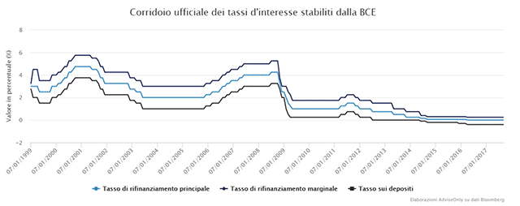
I valori
Refi Marginal deposit facility Marginal Lending Facility
Valori 2022:
0,00
0,25
-0,50
Decisioni di Politica Monetaria BCE 22 marzo 2022
€str -0.585

Slide 7
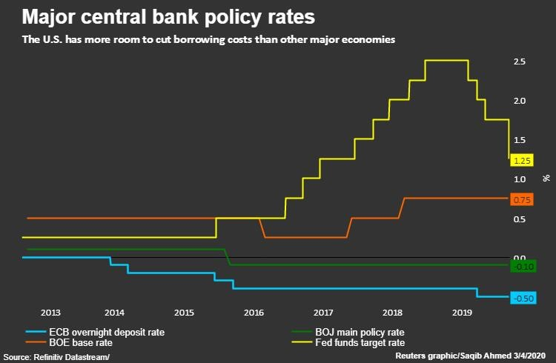
Un confronto delle PM in pandemia

Slide 8
L’implementazione della PM
La banca centrale al fine di influenzare i tassi nominali nell’economia deve innanzitutto essere in grado di influenzare i tassi di interesse ai quali le banche si scambiano le riserve nel mercato interbancario;
al fine di influenzare tali tassi, le riserve scambiate sul mercato non devono avere dei sostituti perfetti;
in altri termini la banca centrale deve rendere le riserve un bene necessario per il sistema bancario, di modo che
l’elasticità della domanda al tasso di interesse deve essere molto bassa (le banche devono essere disposte a pagare qualsiasi prezzo la banca centrale decida per queste riserve)

Slide 9
Il target operativo della Banca centrale
In condizioni normali, l’implementazione della politica monetaria consiste nell’allineare il target operativo con la stance. Nell’Eurosistema questo consiste nell’allineare il tasso di interesse a breve termine (overnight), l’€str, sul mercato interbancario con il tasso sulle operazioni di rifinanziamento principale.
A tal fine, la banca centrale
  segnala il suo orientamento ai mercati annunciando le decisioni sui tassi ufficiali;
  calcola il fabbisogno di riserve del sistema;
  immette o assorbe la quantità di riserve necessarie a mantenere il sistema in una condizione di assenza di eccesso o di deficit di riserve, attraverso le operazioni di rifinanziamento principale.

Slide 10
L’Implementazione della Politica Monetaria: il Fabbisogno di Liquidità
Fabbisogno di liquidità (riserve) dipende da tre fattori:
Riserva obbligatoria: l’ammontare minimo di riserve che le banche devono detenere sui loro conti correnti presso la banca centrale nazionale del paese in cui risiedono nell’arco di un periodo predeterminato (periodo di mantenimento).
Fattori autonomi: sono fattori non sotto il diretto controllo della politica monetaria ma che influenzano direttamente la quantità di riserve disponibili.
Riserve in eccesso: in eccesso rispetto alla riserva obbligatoria.

Slide 11
Riserva obbligatoria e riserve in eccesso
Le banche devono rispettare l’obbligo di riserva in media durante il periodo di mantenimento. Non è necessario che detengano su base giornaliera l’intero importo nei rispettivi conti presso la banca centrale.
  Nell’Eurosistema, prima della crisi finanziaria, il periodo di mantenimento durava circa un mese ora 6/7 settimane.
La dimensione della riserva obbligatoria è fissata (in genere) come una frazione di alcune voci del passivo del bilancio delle banche.
  Nell’Eurosistema le voci del passivo includono tutti i depositi (non interbancari) con una scadenza fino a 2 anni, …
  … lo stock dei depositi è quello del periodo di mantenimento precedente e …
  … fino a gennaio 2012 l’ammontare era pari al 2% dei depositi; da allora il coefficiente è stato ridotto all’1%, al contrario degli USA dove le riserve oscillano tra il 3 e il 10%.

Slide 12
Riserva obbligatoria e riserve in eccesso
In un sistema a corridoio le banche possono detenere le riserve su due diverse tipologie di conti presso la banca centrale: il conto di riserva e la deposit facility.
  Nell’Eurosistema le riserve che servono a soddisfare la riserva obbligatoria sono detenute sul conto di riserva e sono remunerate al tasso sulle operazioni di rifinanziamento principale.
  Le riserve in eccesso rispetto alla riserva obbligatoria, detenute su tale conto non sono remunerate (*) e …
  … pertanto le banche normalmente detengono le riserve in eccesso sulla deposit facility, dove sono remunerate al tasso sulla deposit facility.
In condizioni normali, le riserve in eccesso sono detenute solo come buffer a fronte di possibili pagamenti inaspettati.
Poiché in condizioni normali le riserve immesse per soddisfare la riserva obbligatoria e i fattori autonomi sono sufficienti per un corretto funzionamento del sistema dei pagamenti, le riserve in eccesso sono quasi nulle.
(*) Se il tasso su deposit facility è ≥ 0, allora sono remunerate a tale tasso

Slide 13
I fattori autonomi
I fattori autonomi più importanti sono
  le banconote (o circolante)
  i depositi del governo presso la banca centrale,
  le attività finanziarie nette (detenute, per fini diversi da quelli di politica monetaria)
Sono chiamati fattori autonomi perché sono in larga parte indipendenti dalla gestione attiva della liquidità della banca centrale e delle banche commerciali e sono determinati
  dal comportamento di famiglie e imprese (come nel caso del circolante), e del governo (come nel caso del conto del governo)
I fattori autonomi «assorbono» o «espandono» la quantità di riserve presenti sui conti di riserva delle banche presso la banca centrale.

Slide 14
I fattori autonomi: Depositi del governo

Slide 15
I fattori autonomi: le banconote

Slide 16
Come opera la PM nel framework operativo
Il Framework Operativo è l’insieme di strumenti usati dalla banca centrale per gestire (immettere o assorbire) la quantità di riserve.
La banca centrale in genere utilizza due tipologie di strumenti:
  Operazioni di mercato aperto (Open market operations, OMO): operazioni che nascono su iniziativa della banca centrale al fine di immettere le riserve che servono alle banche per soddisfare il fabbisogno di riserve o per eliminare dal sistema le riserve in eccesso. Possono essere permanenti (necessità a lungo termine del sistema bancario, LTRO) o temporanee e vengono effettuate con operazioni di pronto contro termine (REPOs) o con prestiti garantiti
  Operazioni su iniziativa delle controparti: operazioni che nascono su iniziativa delle banche per prendere a prestito riserve a brevissimo termine (overnight) attraverso le operazioni di rifinanziamento marginale (Marginal Lending, ML), o per depositare liquidità in eccesso, attraverso la deposit facility (DF).

Slide 17
Il Bilancio semplificato della Banca Centrale: un riassunto
Conto

Slide 18
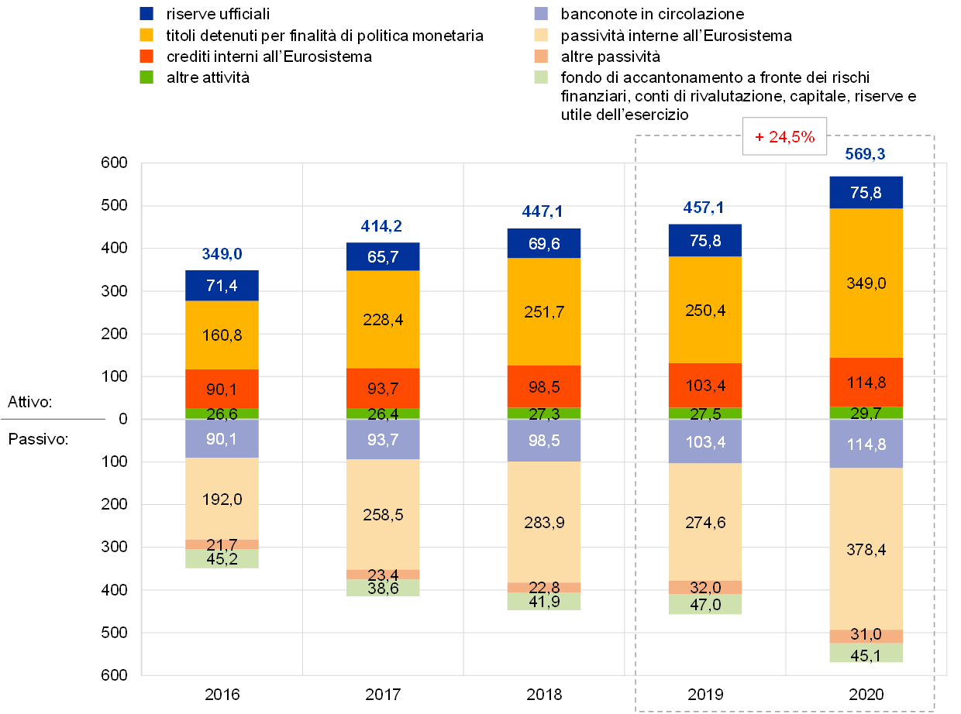
Il Bilancio della BCE nel 2020
Principali componenti dello Stato Patrimoniale della BCE
(miliardi di €)
Fonte: https://www.ecb.europa.eu/pub/annual/annual-accounts/html/ecb.annualaccounts2020~0508aea2f9.it.html

Slide 19
Il target operativo
Il target operativo è il primo anello nella catena di trasmissione della politica monetaria e ha le seguenti caratteristiche:
  deve essere sufficientemente controllabile da parte della banca centrale;
  è economicamente rilevante, nel senso che influenza l’obiettivo ultimo della banca centrale;
  definisce l’orientamento della politica monetaria, nel senso che il suo livello è stabilito da chi prende le decisioni sulla stance all’interno della banca centrale;
  fornisce una guida chiara per l’implementazione della politica monetaria.
ufficiali

Slide 20
Il target operativo
Ci sono tre tipologie di target operativo usate (alternativamente) dalle banche centrali:
  tasso di interesse a breve termine;
  quantità di una certa tipologia di moneta (ad esempio M1, M2 o M3);
  tasso di cambio.

Slide 21
Tassi d’interesse a breve (e lungo termine): la yield curve
Le banche sono il principale canale di trasmissione della politica monetaria e possono decidere di finanziarsi presso altre banche o presso la BCE. Abbiamo visto che in questo caso è il corridoio dei tassi a definire i tassi d’interesse a breve termine, ma questo può influenzare anche quello a più lungo temine: la yield curve
La yield curve rappresenta la relazione tra i e l’orizzonte temporale e dipende dalle aspettative di PM in assenza di avversione al rischio (tasso a lungo termine=media dei tassi futuri attesi a breve termine)
La domanda dei titoli a breve termine ne fa aumentare il prezzo e diminuire il rendimento (tasso d’interesse) e il contrario avverrà per i titoli a lungo termine (yield curve ripida). Viceversa se gli investitori si aspettano una riduzione dei tassi d’interesse a breve in futuro (yield curve piatta o rovesciata: caso crisi 2007 USA)
Quando si considera il rischio (di liquidità e di scadenza) connesso alle attività finanziarie a lungo termine, allora gli interessi futuri saranno più elevati determinati dai due premi sul rischio e quindi la yield curve è più ripida

Slide 22
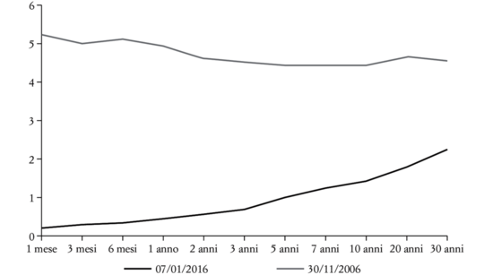
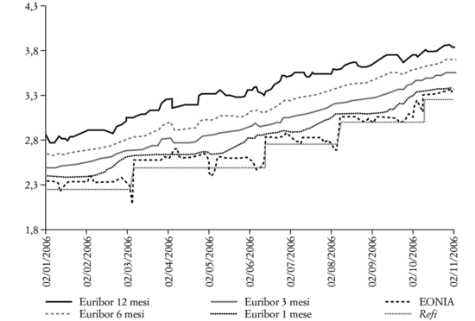
L’andamento della yeld curve nella crisi USA versus situazione Euroarea
Aumento dei tassi determinati dalle aspettative sulla PM futura, determinati da dichiarazioni/ comunicati stampa del governatore
Buoni del Tesoro USA
Fonte: dati attuali BCE https://www.ecb.europa.eu/stats/financial_markets_and_interest_rates/euro_area_yield_curves/html/index.en.html

Slide 23
La trappola della liquidità: tassi nominali vicini a 0
Certamente si possono fissare anche tassi a breve negativi (es. Svizzera, Danimarca, Svezia, Giappone), ma questo crea problemi:
  I tassi negativi non vengono trasmessi al sistema e famiglie e imprese pagano/ricevono interessi positivi, aumentando i margini di intermediazione bancaria
  Se non si tiene conto dell’inflazione (illusione monetaria) i creditori chiederanno il rimborso del credito il più tardi possibile
  Diventa più conveniente accumulare contante (se si percepiscono i tassi negativi sui propri depositi o c/c)
Per mantenere l’efficacia della politica monetaria la BCE può usare strategie non convenzionali di PM

Slide 24
La trasmissione della politica monetaria e la crisi prima del 2008: i mercati del credito e finanziari

Slide 25
Politica monetaria durante le crisi

Slide 26
Ed in effetti, guardando oggi alla propensione al risparmio…
https://www.istat.it/it/files//2022/04/comunicato-QSA2021Q4.pdf

